Slide 1
МАУДО Верхнесергинская ДШИ Выразительные средства графики. Точка. Линия. Пятно.
ИЗОСТУДИЯ
Преподаватель: Чекасина Марина Владимировна.

Slide 2
Тема: Выразительные средства графики. Точка, линия, пятно.
Цель: развитие образных представлений, формирование чувства графического стиля, осознание изобразительных возможностей линии, как графического средства, создание творческой композиции . Задачи: Обучающие: -ознакомить учащихся со способами выразительности точка, линия и пятно и их выразительными возможностями; -научить составлять композиции из различных линий и пятен. Развивающие: -Развивать навыки линейного рисования; -развивать зрительное восприятие и аналитическое мышление; Воспитательные: -воспитывать у учащихся художественно-эстетический вкус.

Slide 3
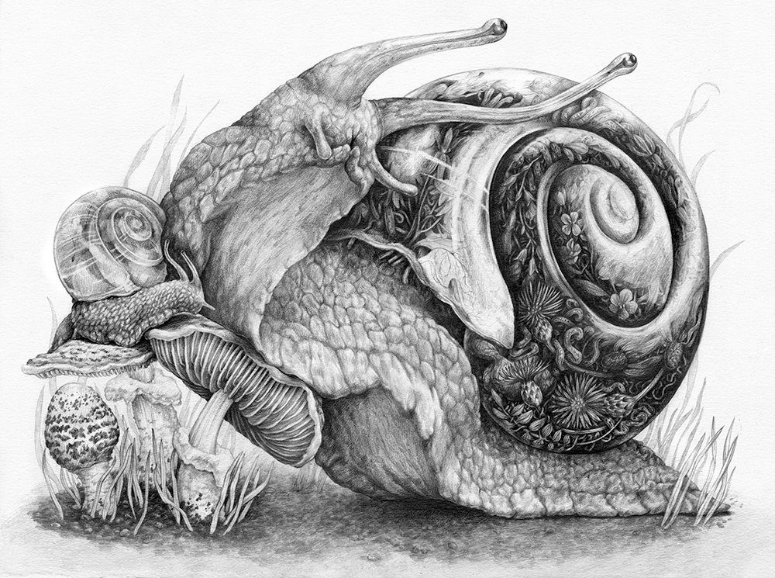
Мир насекомых. Линия ,Пятно.

Slide 8
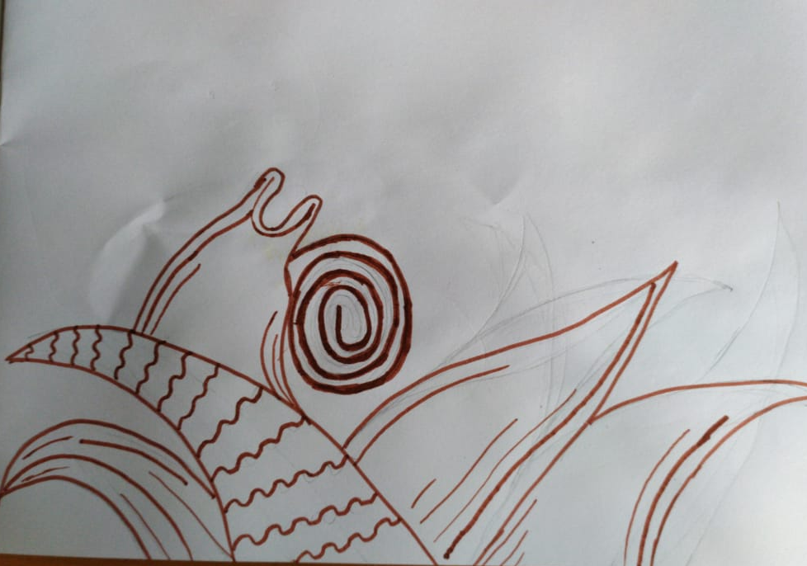

Slide 9
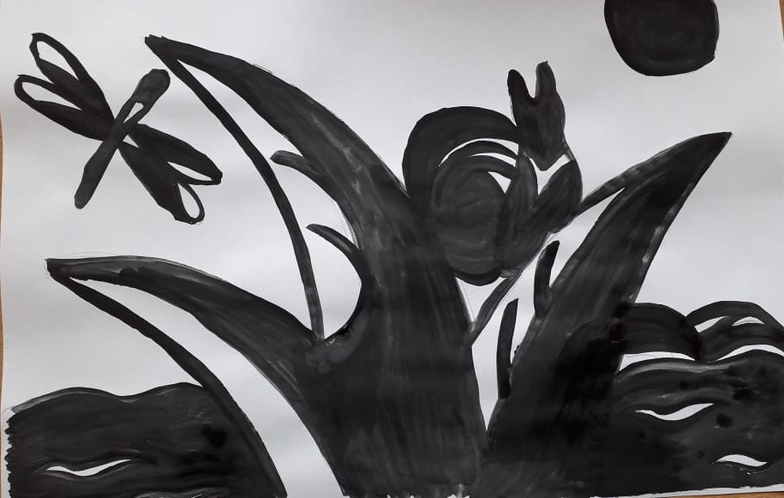

Slide 10
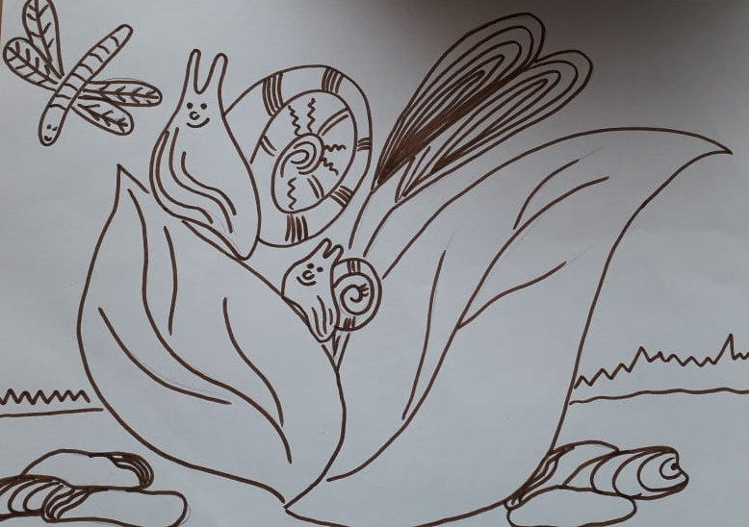

Slide 11
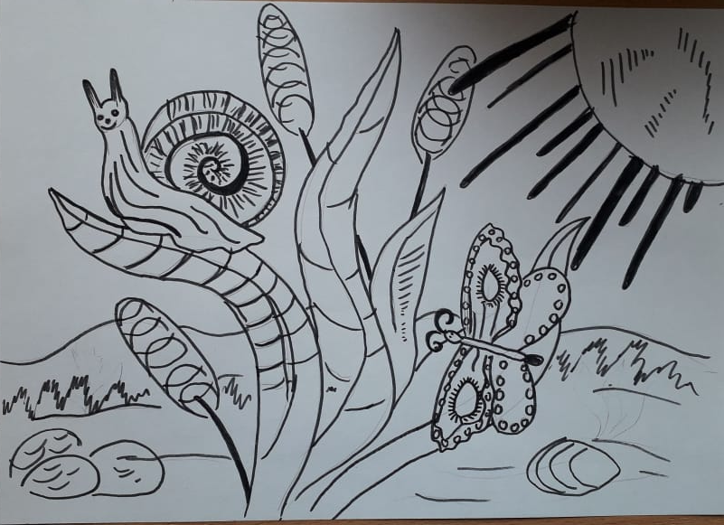

Slide 12
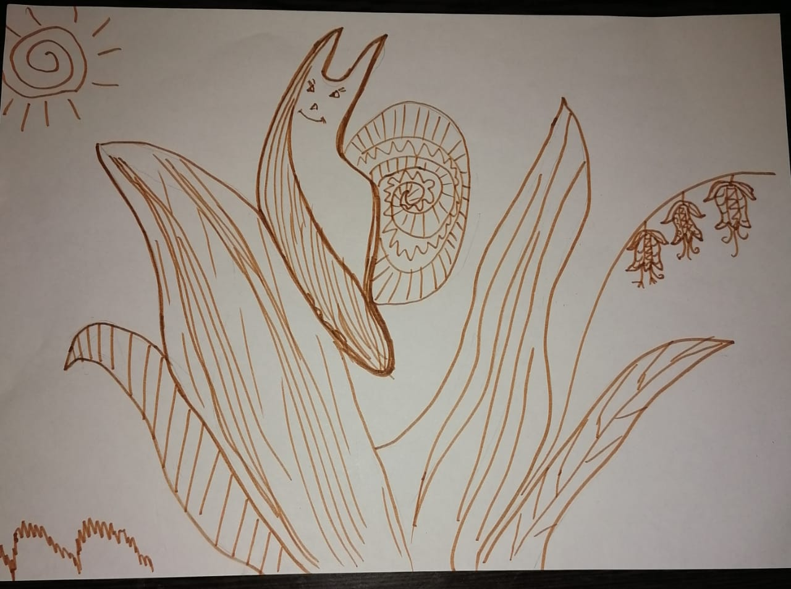

Slide 14
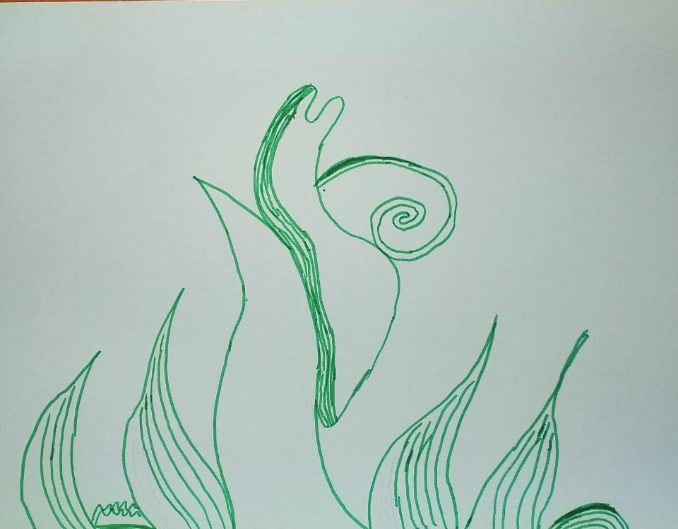

Slide 15
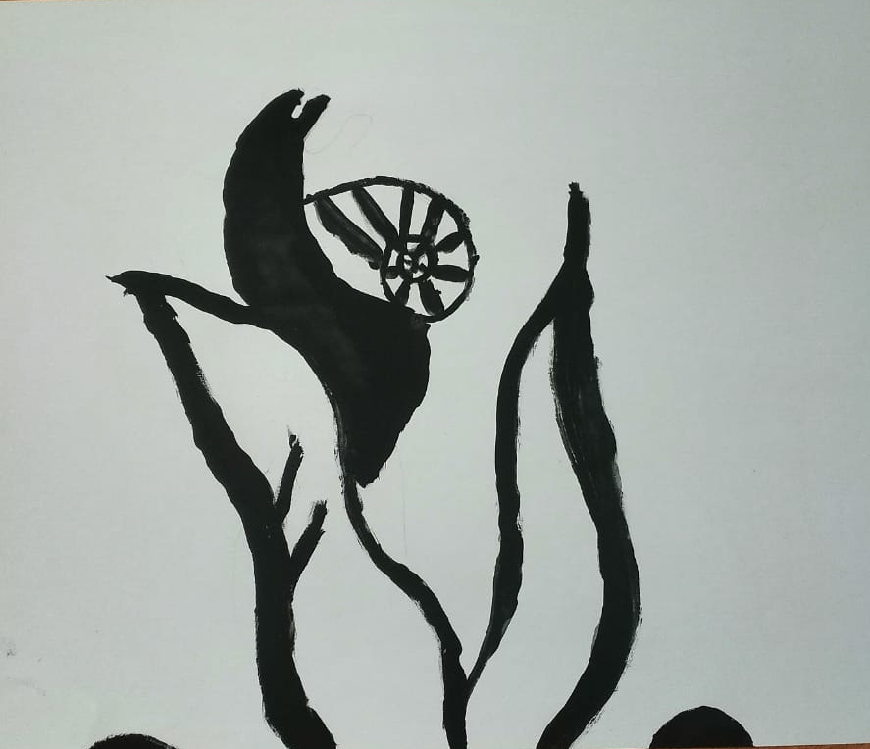

Slide 16
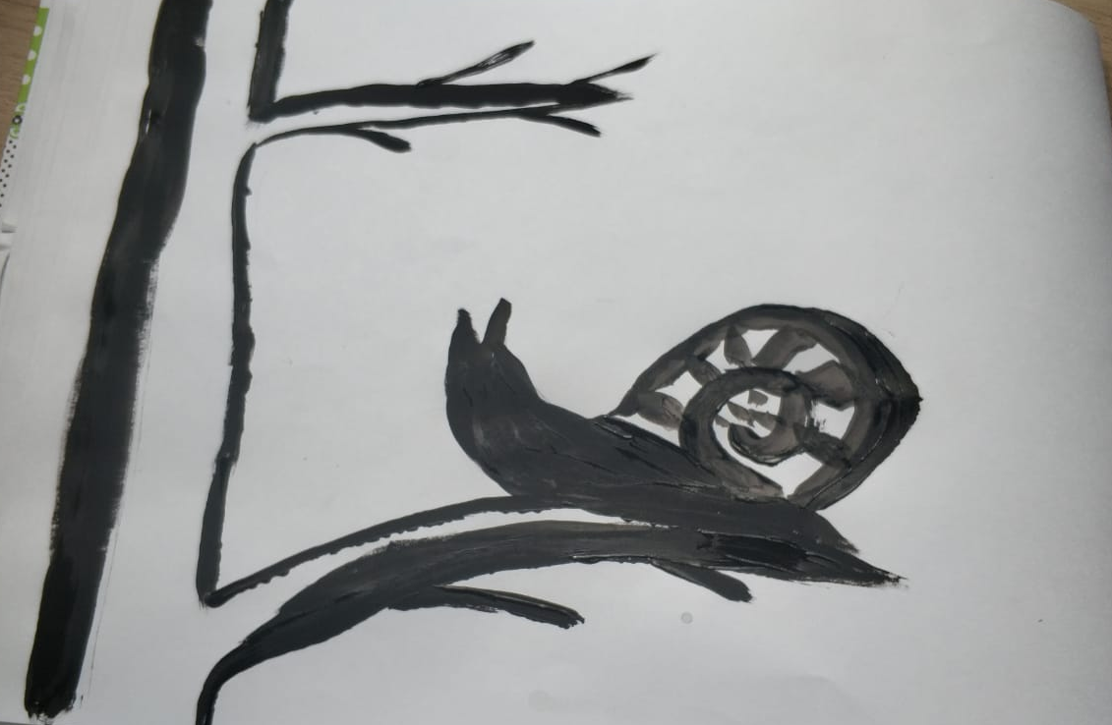

Slide 17
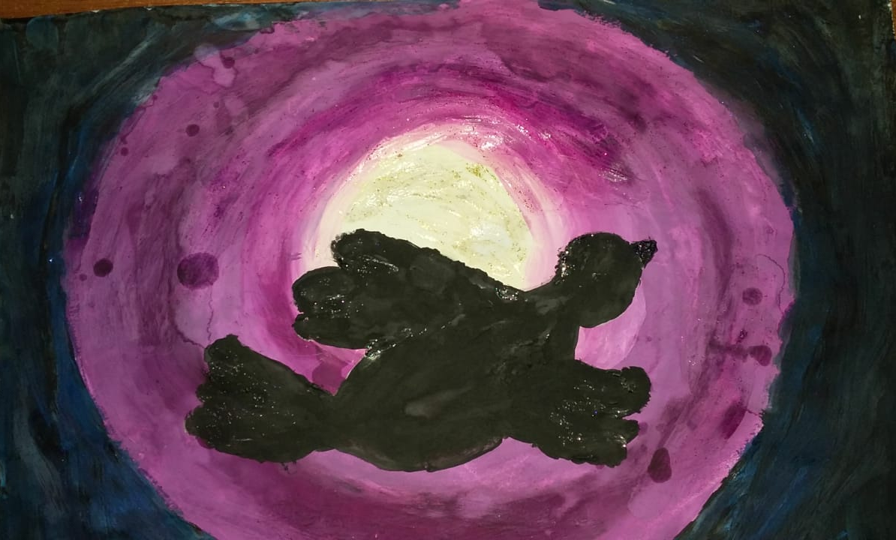

Slide 18
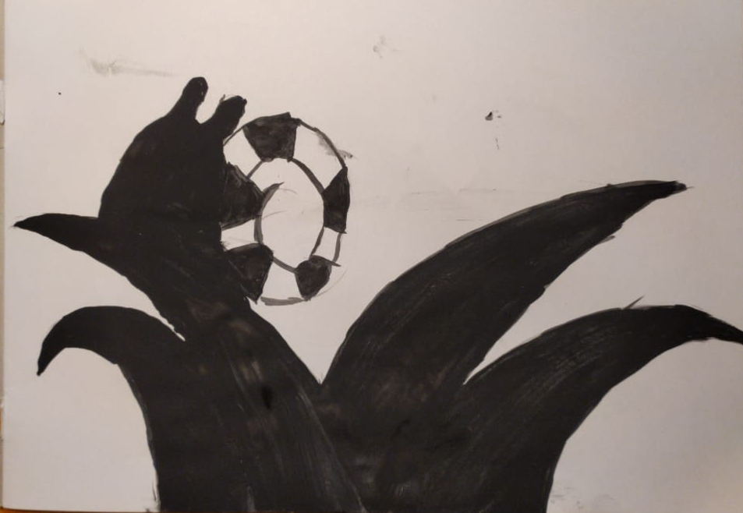

Slide 21
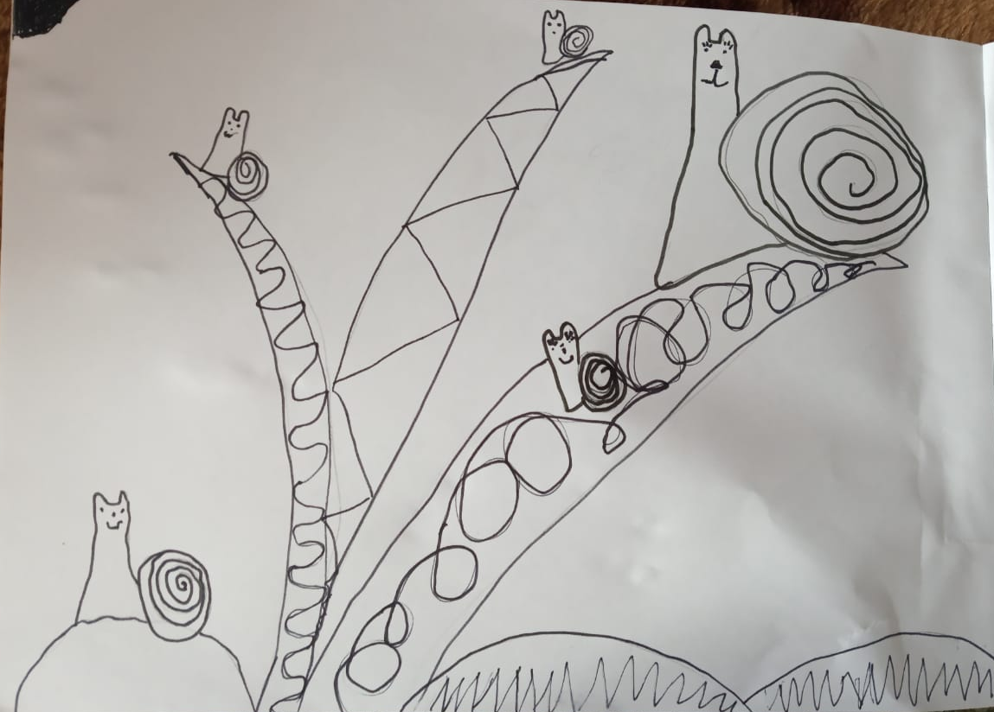

Slide 22
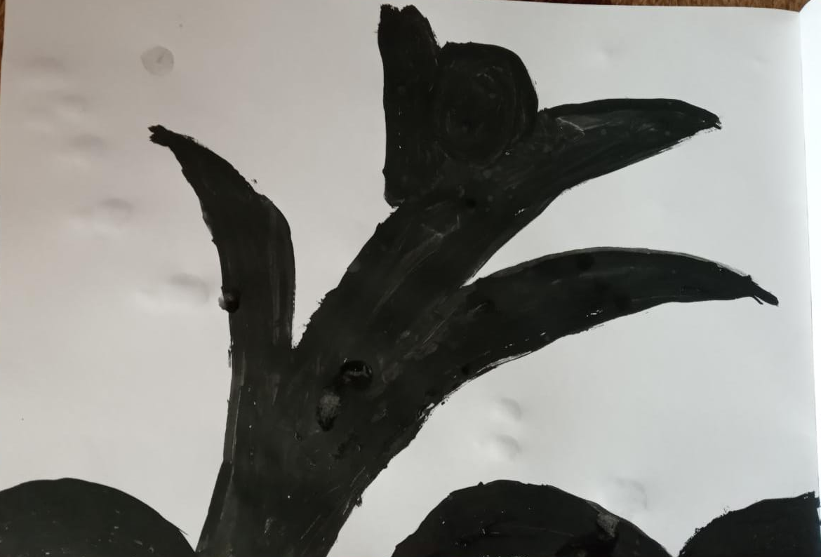

Slide 23
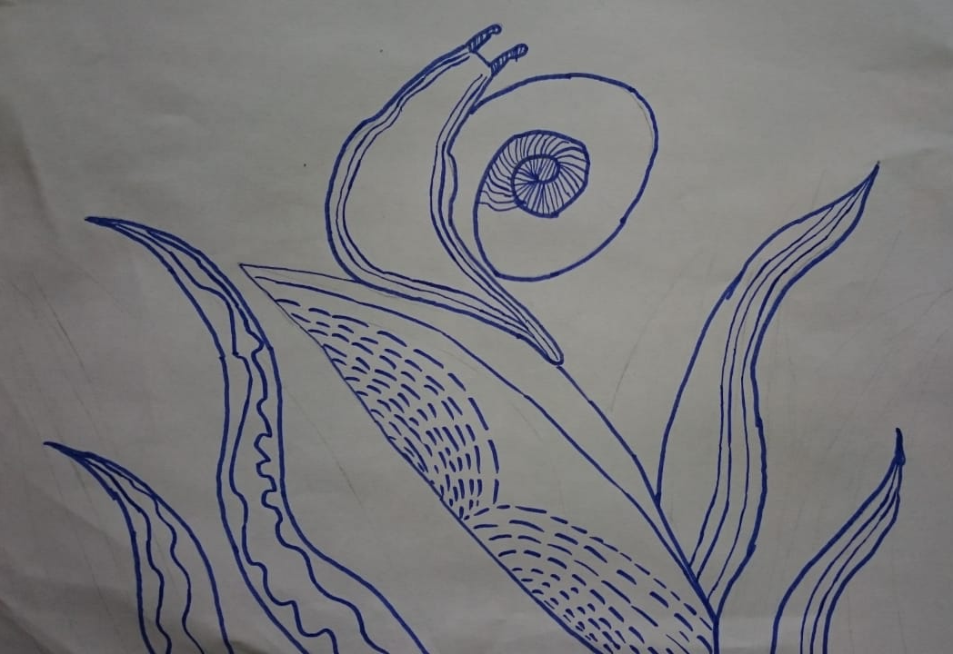

Slide 24
